Slide 1
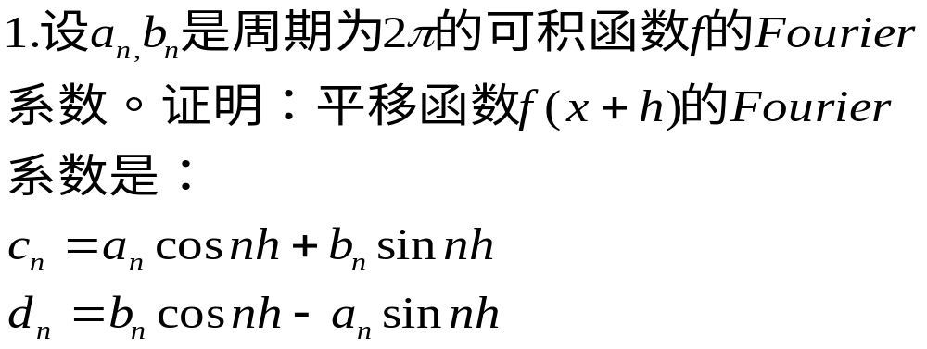
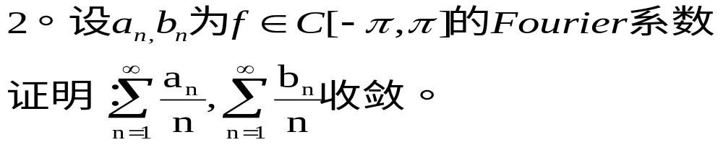
作业：

Slide 2
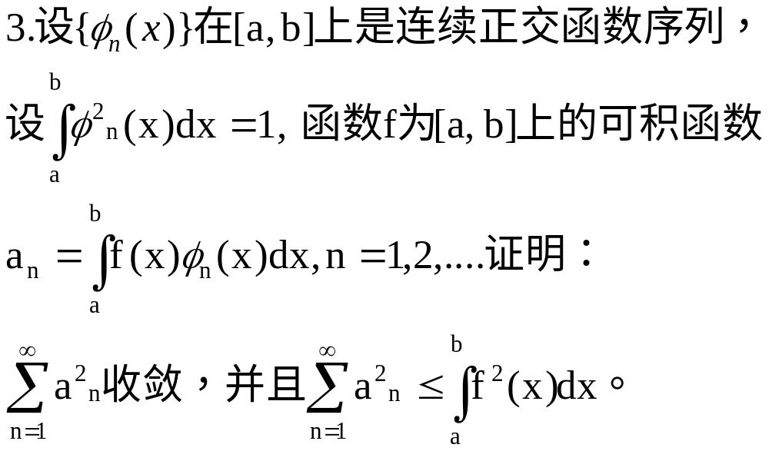

Slide 3
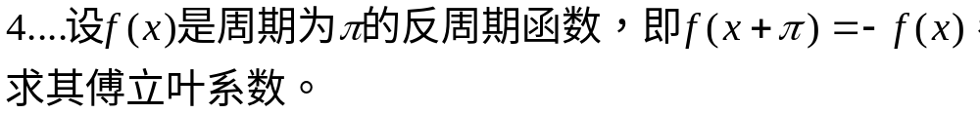

Slide 4

在许多实际问题中,常常会遇到周期现象。例如弹簧的自由振动、交流电的电流和电压、构件在周期性外力作用下发生的振动等。
傅立叶级数历史上是由于研究周期现象的需要而产生的,现在傅立叶级数已经成为表示和研究函数的有效工具。

Slide 5
CH12 傅立叶级数
一、历史背景介绍
二、傅里叶级数的敛散性
三、傅里叶级数的其他收敛性

Slide 6
傅立叶级数
四、傅立叶级数其他收敛性
五、傅立叶变换

Slide 7
要求 ：
1。掌握傅立叶级数相关的基本概念；
2。收敛性判别定理，重点是点点收敛， 即
Dirichlet 判别定理。
3。会用Dirichlet 判别定理判给定函数的收敛性。
4。了解一致收敛的结论， 傅立叶级数的复数形式，平均收敛
及傅立叶变换。

Slide 8
傅立叶级数的历史背景

Slide 9
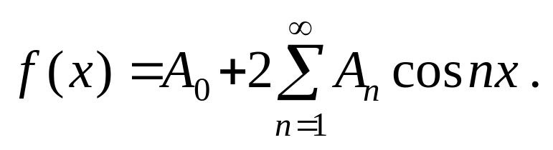
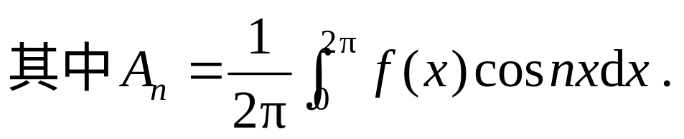
傅立叶级数的历史发展
1757年,法国数学家克莱罗在研究太阳引起的摄动时,
采用了三角级数表示函数:
1759年,拉格朗日在对声学的研究中也使用了三角级数.
1777年,欧拉在天文学的研究中,用三角函数的正交性
得到了将函数表示成三角函数时的系数.
也就是现今教科书中傅立叶级数的系数.

Slide 10
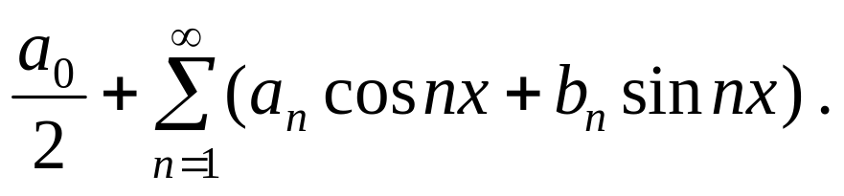

1753年.丹⋅贝努利首先提出将弦振动方程的解表示为
三角级数的形式,
这为傅立叶级数题奠定了物理基础,促进了它的发展.
1822年,傅立叶在 «热的解析理论» 一书中
对于欧拉和贝努利等人就一些孤立的,特殊的情形
采用的三角级数方法进行加工处理,发展成一般理论.
傅立叶指出:
可以展开成级数
~

Slide 11
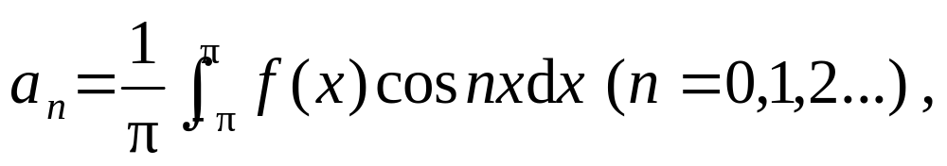
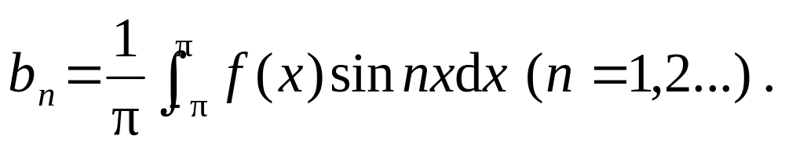
其中
狄利克雷于1829年第一次对于傅立叶级数的收敛性
给出了严格的证明.
得到了现今教科书中的所谓狄利克雷判定准则.

Slide 12
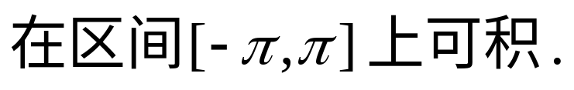
令

Slide 13
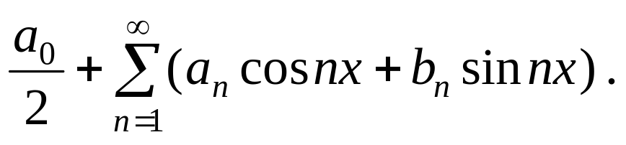
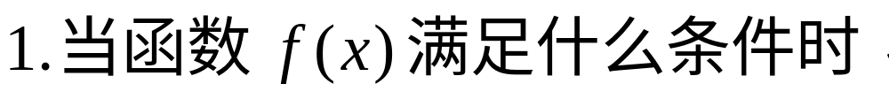
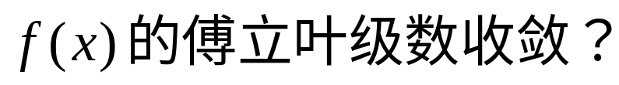
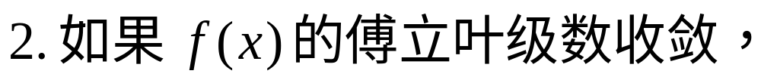
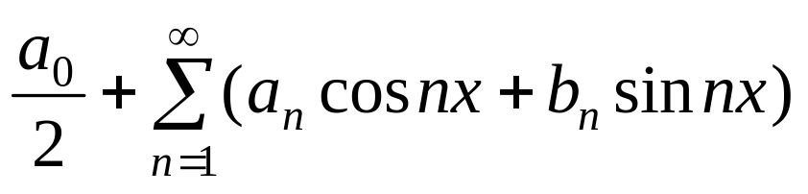
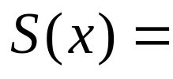
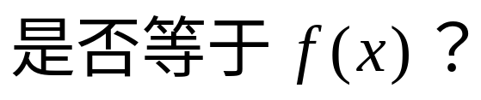
以 a_{n} 和 b_{n} 为系数的三角函数构成的级数：
称这个级数为 f (x) 的傅立叶级数.
傅立叶级数理论中最基本的问题是:
那么傅立叶级数的和函数

Slide 14
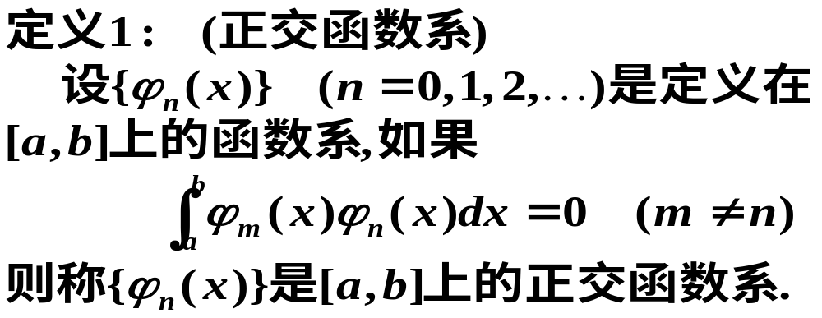
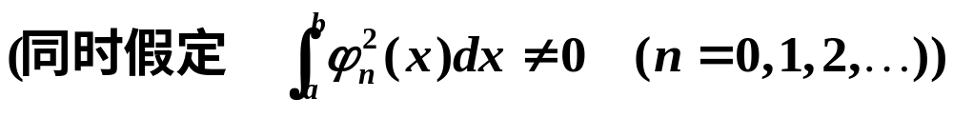

二、正交函数系

Slide 15
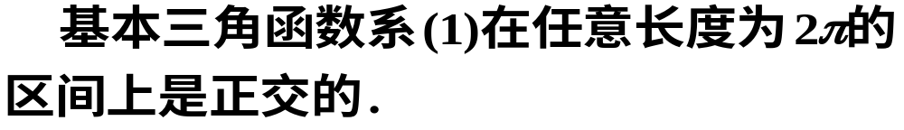
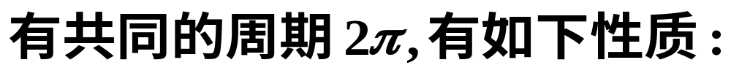
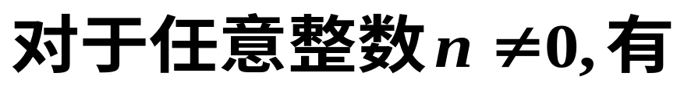
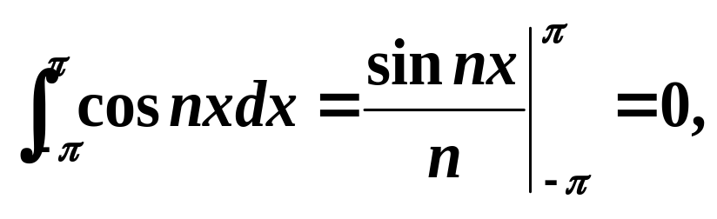
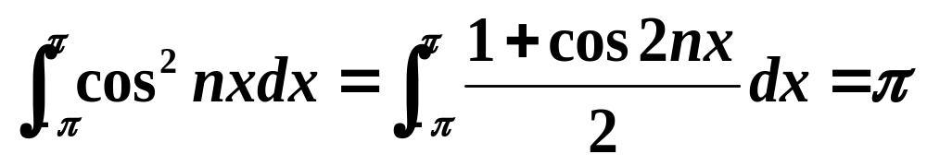

Slide 16
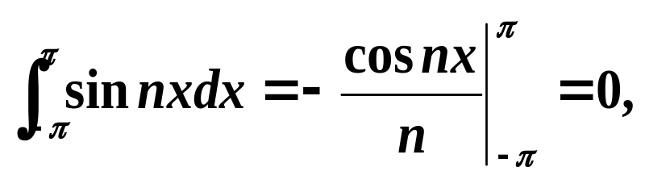
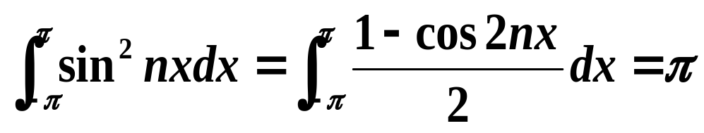

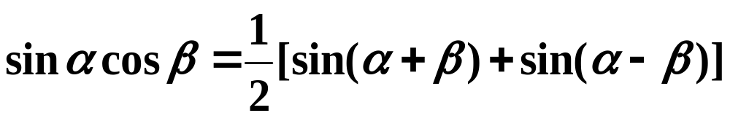

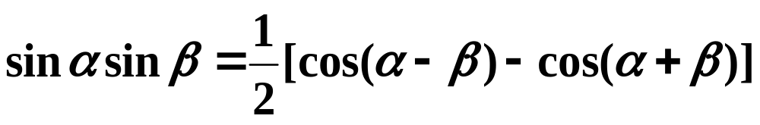

Slide 17
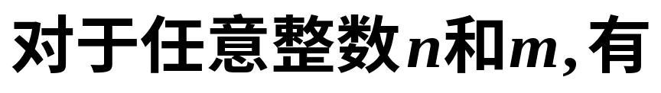
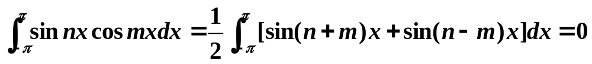

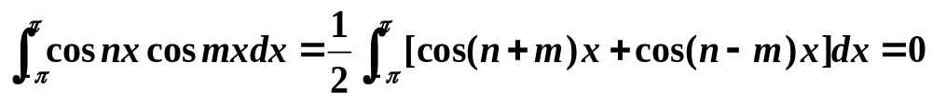
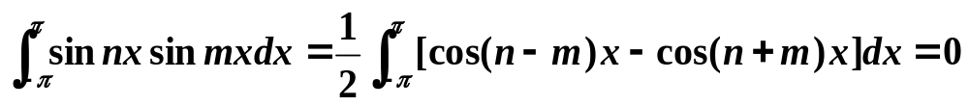

Slide 18
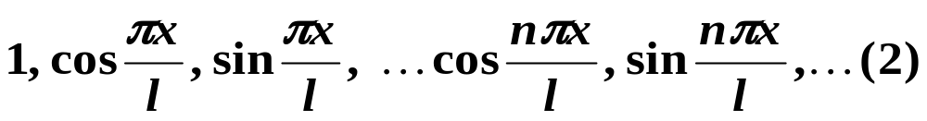
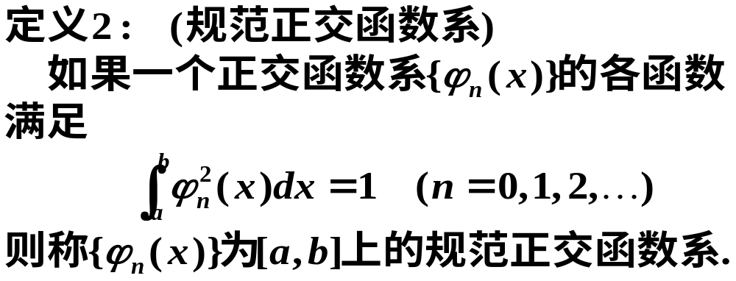
容易验证三角函数系

Slide 19
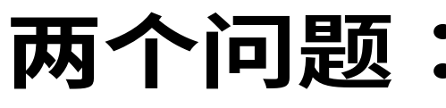
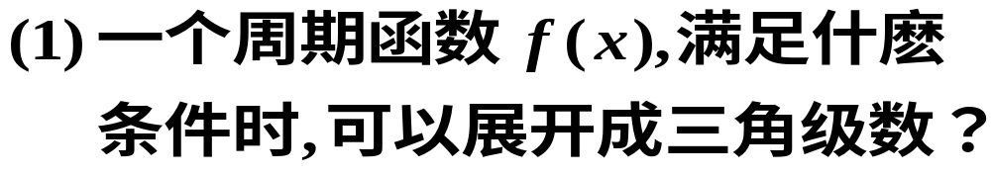
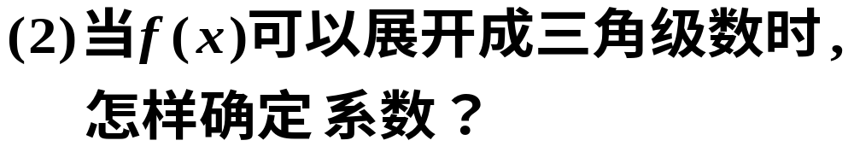
三、周期函数的傅立叶级数

Slide 20
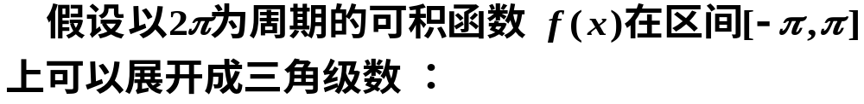
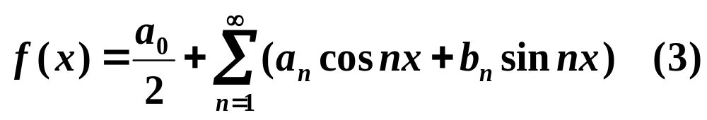
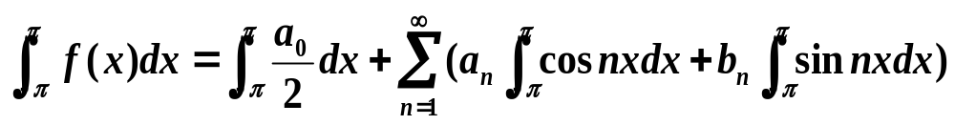
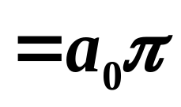
（一）周期为2π函数的傅立叶级数

Slide 21
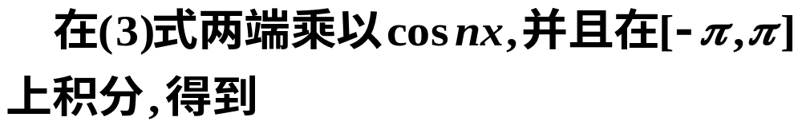
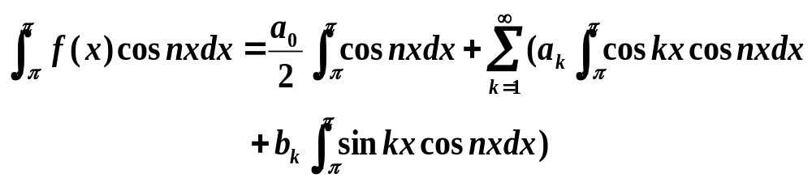
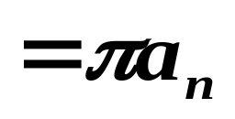
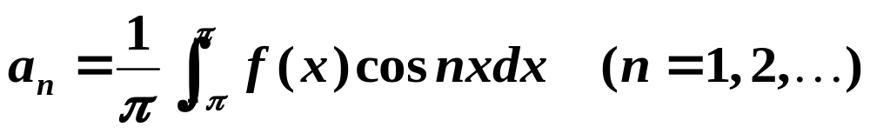
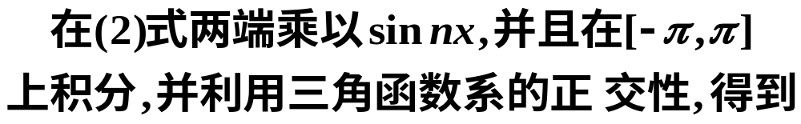
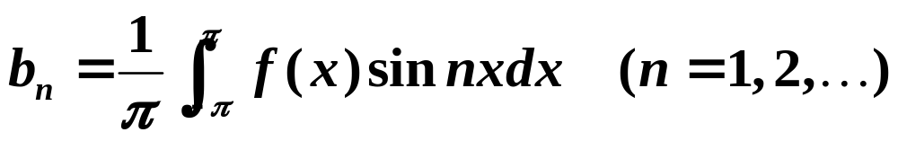

Slide 22
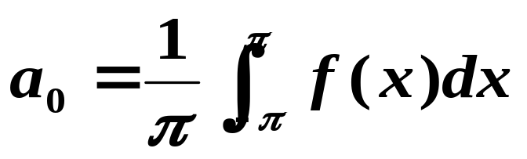
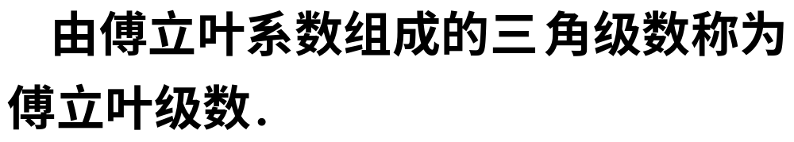
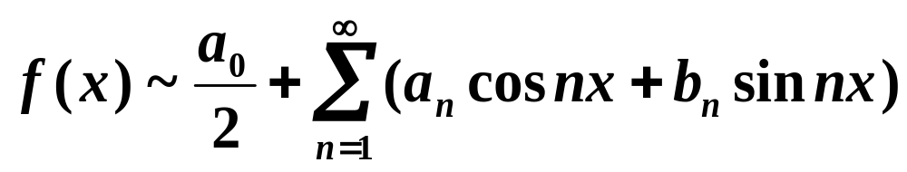
傅立叶系数
收敛性待讨论！

Slide 23


Slide 24



Slide 25





Slide 26




Slide 27



Slide 28



Slide 29












Slide 30















Slide 31









Slide 32










Slide 33







Slide 34





四、正弦级数与余弦级数

Slide 35






Slide 36






Slide 37
例

Slide 38











解：
观察正弦级数的部分和函数对于函数的逼近程度

Slide 39








Slide 40



Slide 41





Slide 42







Slide 43









Slide 44







Slide 45







Slide 46

（二）、傅立叶级数的收敛性

Slide 47


Slide 48


Slide 49
利用上述引理通过讨论傅里叶级数的前n项和
的极限，我们得到下面结论；

Slide 50


Slide 51



傅立叶级数的收敛性判别

Slide 52








或者：
最多有有限个间断点.
并且有下列结论:
则有
则有
有

Slide 53


Slide 54


Slide 55


Slide 56


Slide 57


Slide 58


傅立叶级数的收敛性判别

Slide 59


Slide 60



Slide 61



Slide 62



Slide 65
傅里叶级数的其他收敛
前面我们讨论的级数收敛问题为点点收敛。
这里我们另外一种收敛问题。
即傅立叶级数平方逼近问题。 首先我们
回忆函数正交概念。

Slide 66






定义：
如果其中任意
两个函数都是互相正交的，
即有
正交函数系．

Slide 67



满足条件：
规范正交函数系．
事实上只要有一组正交的函数系就可以定义与富丽叶级数
类是的相应积分系数以及写出相应的级数。

Slide 68



定义：
令
为了与三角函数系构成的傅立叶级数加以区别，
这个级数也称为广义傅立叶级数．

Slide 69


一。连续函数的三角多项式一致逼近。
定理：Wertrass逼近定理

Slide 70

证明

Slide 71


Slide 72


Slide 73


Slide 74


Slide 75


Slide 77

二、傅里叶级数的均方收敛---最佳逼近问题

Slide 78




二、傅里叶级数的均方收敛---最佳逼近问题
才能使下述平均误差最小？
2
结论
平均误差达到最小．

Slide 79






在证明之前，首先指出两件实事：
则有
于是

Slide 80




证明

Slide 81

进一步， 当phi_k取为三角函数系时，我们得到傅立叶级数的平方逼近定理。

Slide 82



事实上，在上述一般结论中， 当phi_k取为三角函数系时，利用正交性，通过直接计算 我们有

Slide 83


Slide 84

傅立叶级数的一致收敛性

Slide 85


Slide 86


Slide 87


Slide 88


周期或非周期

Slide 89




Slide 90


Slide 92












Slide 93





五、傅立叶级数的复数形式
傅立叶级数

Slide 94







Slide 95

得到立叶级数的复数形式

Slide 96



~
其中

Slide 98
六。 傅立叶级数的平方收敛

Slide 99
前面我们讨论的级数收敛问题为点点收敛。
这里我们另外一种收敛问题。
即傅立叶级数平方逼近问题。 首先我们
回忆函数正交概念。

Slide 100
定义：
如果其中任意
两个函数都是互相正交的，
即有
正交函数系．

Slide 101
满足条件：
规范正交函数系．
事实上只要有一组正交的函数系就可以定义与富丽叶级数
类是的相应积分系数以及写出相应的级数。

Slide 102
定义：
令
为了与三角函数系构成的傅立叶级数加以区别，
这个级数也称为广义傅立叶级数．

Slide 103
最佳逼近问题
才能使下述平均误差最小？
2
结论
平均误差达到最小．

Slide 104
在证明之前，首先指出两件实事：
则有
于是

Slide 105
证明

Slide 106
进一步， 当phi_k取为三角函数系时，我们得到傅立叶级数的平方逼近定理。

Slide 107
事实上，在上述一般结论中， 当phi_k取为三角函数系时，利用正交性，通过直接计算 我们有

Slide 109
七。 傅立叶变换

Slide 110


~
其中

Slide 111

设函数f(x)是定义在实数域上的非周期函数，则

Slide 112


把F_l的表达式代入并假设极限是存在的，我们得到

Slide 113

Fourier变换 和逆变换:

Slide 114

定理：Fourier 变换性质：

Slide 115


Slide 116
应用：
在信号处理领域通常将函数的Fourier变换称为频域, 而函数本身称为信号或时域。通过研究信号频域的特征来研究信号时域的性质， 这种方法通常称为频谱分析方法。但是不能反映信号在局部范围内的特征。
这是该方法的缺点。之后这一缺点被
20世纪80年代发展起来的小波变换所克服。
在数学上利用Fourier变换求解偏微分方程可以将其
转化为常微分方程。

